Slide 1
22.5.2020. 4.c

Slide 2
HRVATSKI JEZIK VRSTE RIJEČI

Slide 3
HRVATSKI JEZIK
Danas ponavljamo vrstu riječi. Listić je u prilogu. Možeš listić isprintati i riješiti, a možeš i preko interneta, kao igru. Možeš i prepisati u bilježnicu.
Napiši sastavak od tih riječi.
VRSTE RIJEČI I PISANJE SASTAVAKA

Slide 4
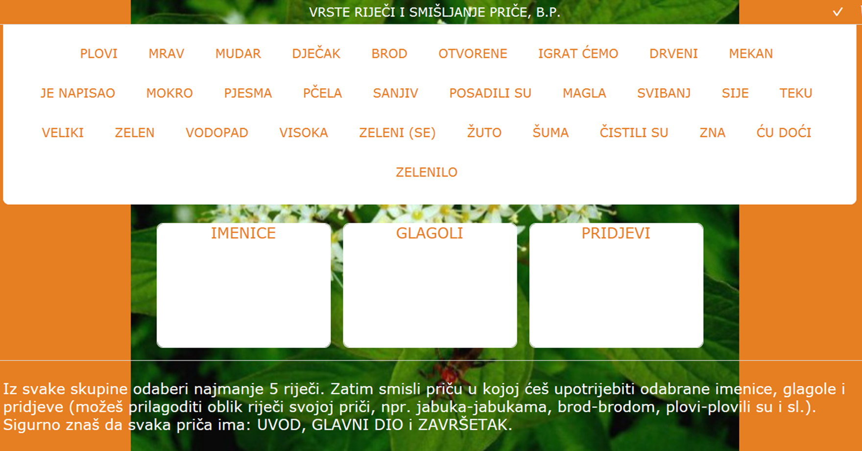

Slide 5
PRIRODA I DRUŠTVO TRAVNJAK

Slide 6
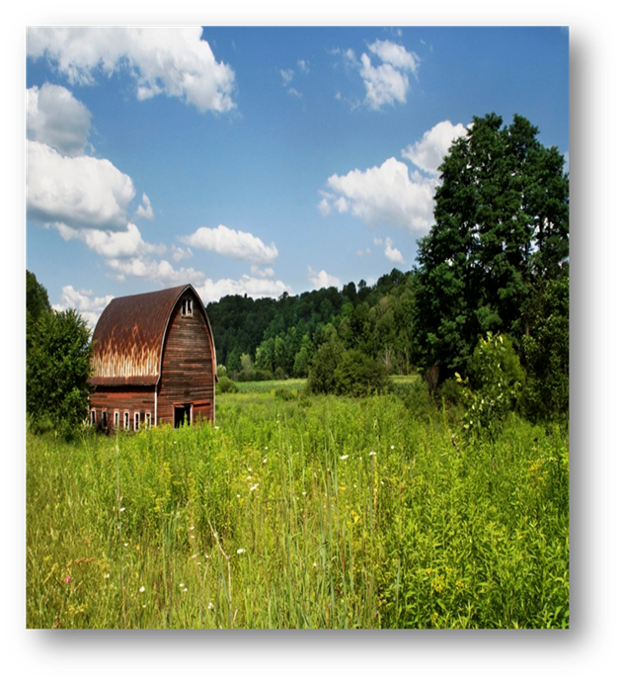
Ponovit ćeš što si jučer učila/učio o travnjaku.
Klikni na poveznicu i od 4:30 minute poslušaj što će ti učiteljica ispričati o životnoj zajednici travnjaka.
TRAVNJAK
Nakon toga odgovori na pitanja u bilježnicu. Listić je u prilogu.

Slide 7
TZK
Klikni na poveznicu i dobro se razgibaj.
TRENING

